Slide 1
과목_학년학기_단원 | suhi_p_0301_01
차시명 | 03 각을 알아볼까요
파일명 | suhi_p_0301_02_0003
검토 | 담당
수학팀 | 김윤희
문서 HISTORY
번호 | 버전 | 문서 작성일 | 내용 비고 | 작성자 (내선번호) | 검토자
1 | V 1.0 | 2022.01.10 | 문서 발생 | 유청훈
2 | V 1.0 | 2022.01.11 | 1차 검수 |  | 김윤희
3 | V 2.0 | 2022.01.12 | 2차 검수 |  | 김예림
4 | V 3.0 | 2022.01.19 | 문서 수정 | 김윤희
5
6
7
8
9
10
11

Slide 2
학습 단계 | 파일명 | 페이지 정보 | 프레임 수 | 자료 형태 (동영상, 애니메이션, 노래)
 | suhi_p_0301_02_0003.html | 수학 익힘 24~25쪽 | 1 | Html5
총 프레임 수 |  |  | 1

Slide 3

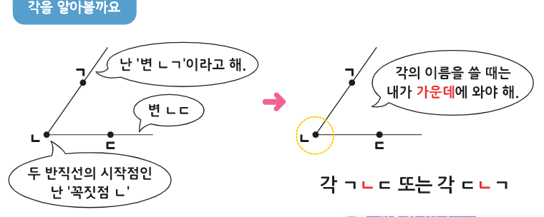

3-1
2. 평면도형
suhi_p_0301_02_0003
03 각을 알아볼까요
Θ Description & Function
각을 알아볼까요│ 24~25쪽
개념 정리 페이지
개념 정리
1
2
3
4
5
6
난 ‘변 ㄴㄱ'이라고 해.
각의 이름을 쓸 때는
내가 가운데에 와야 해.
변 ㄴㄷ
두 반직선의 시작점인 난 ‘꼭짓점 ㄴ’
각 ㄱㄴㄷ 또는 각 ㄷㄴㄱ
각
삽화 파일명 | content.svg 텍스트 지우고 새로 써 주세요. 수학(박) 3-1 지도서\app\resource\contents_sub\lesson02\ops\ms_lesson02\images\ms_31_2_02_01_01

Slide 4


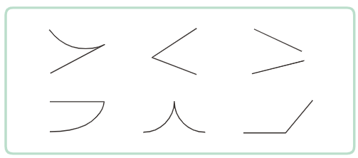





3-1
2. 평면도형
suhi_p_0301_02_0003
03 각을 알아볼까요
Θ Description & Function
각을 알아볼까요│ 24~25쪽
3
5
풀 팝업창(다음 슬라이드)
2. 정오답 클릭음 있음. 오답 X는 나타나났다가 사라짐.
3. 풀이 확인 팝업창(#1 풀 팝업창 다음 슬라이드)
4. 정답 확인 클릭하면 정답 O만 나타남. 정답 확인 버튼은 정답 가리기로 토글 됨.
개념 정리
1
2
4
6
각을 모두 찾아 표 하세요.
#2
#1
#3
#4
삽화 파일명 | bg.svg 수학(박) 3-1 지도서\app\resource\contents_sub\lesson02\ops\ms_lesson02\images\ms_31_2_02_02_01

Slide 5



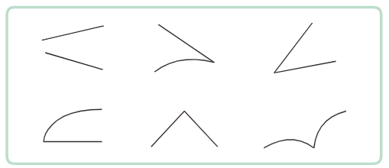

3-1
2. 평면도형
suhi_p_0301_02_0003
03 각을 알아볼까요
Θ Description & Function
<쌍둥이 문제 버튼 클릭 시 나타나는 화면>
1. 정오답 클릭음 있음. 오답 X는 나타나났다가 사라짐.
2. 활동지 다운로드 버튼. 다운로드 되는 파일은 (3-1-2)수학익힘쌍둥이_03차시.hwp
3. 정답 확인 클릭하면 정답 O만 나타남. 정답 확인 버튼은 정답 가리기로 토글 됨.
각을 모두 찾아 표 하세요.
#1
#2
#3
삽화 파일명 | bg_popup_more.svg 수학(박) 3-1 지도서\app\resource\contents_sub\lesson02\ops\ms_lesson02\images\ms_31_2_02_02_01

Slide 6
3-1
2. 평면도형
suhi_p_0301_02_0003
03 각을 알아볼까요
Θ Description & Function
각을 알아볼까요│ 24~25쪽
3
5
< 풀이 확인 클릭 시 나타나는 화면>
개념 정리
1
2
4
6
각을 모두 찾아 표 하세요.
풀이
각은 한 점에서 그은 두 반직선으로 이루어진 도형입니다.

Slide 7


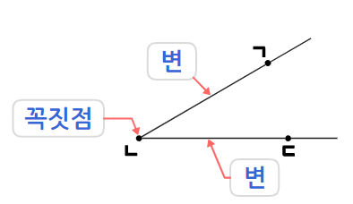

3-1
2. 평면도형
suhi_p_0301_02_0003
03 각을 알아볼까요
Θ Description & Function
각을 알아볼까요│ 24~25쪽
3
5
풀 팝업창(다음 슬라이드)
풀이 확인 팝업창(#1 풀 팝업창 다음 슬라이드)
답 칸 클릭하면 답 나타남. 정답 확인 버튼은 정답 가리기로 토글 됨.
개념 정리
1
2
4
6
안에 알맞은 말을 써넣으세요.
ㄱ
변
꼭짓점
ㄴ
ㄷ
변
#1
#3
#2
삽화 파일명 | bg.svg 수학(박) 3-1 지도서\app\resource\contents_sub\lesson02\ops\ms_lesson02\images\ms_31_2_02_03_01

Slide 8
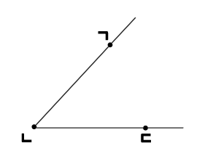


3-1
2. 평면도형
suhi_p_0301_02_0003
03 각을 알아볼까요
Θ Description & Function
<쌍둥이 문제 버튼 클릭 시 나타나는 화면>
활동지 다운로드 버튼. 다운로드 되는 파일은 (3-1-2)수학익힘쌍둥이_03차시.hwp
답 칸 클릭하면 답 나타남. 정답 확인 버튼은 정답 가리기로 토글 됨.
각의 꼭짓점과 변을 써 보세요.
ㄱ
ㄴ
ㄷ
점 ㄴ
변 ㄴㄱ, 변 ㄴㄷ
#1
#2
삽화 파일명 | bg_popup_more.svg 수학(박) 3-1 지도서\app\resource\contents_sub\lesson02\ops\ms_lesson02\images\ms_31_2_02_03_01

Slide 9
3-1
2. 평면도형
suhi_p_0301_02_0003
03 각을 알아볼까요
Θ Description & Function
각을 알아볼까요│ 24~25쪽
3
5
< 풀이 확인 클릭 시 나타나는 화면>
개념 정리
1
2
4
6
안에 알맞은 말을 써넣으세요.
ㄱ
변
풀이
꼭짓점
ㄴ
ㄷ
ㄴ
ㄷ
각 ㄱㄴㄷ에서 점 ㄴ을 꼭짓점이라 하고 반직선 ㄴㄱ과 반직선 ㄴㄷ을 변이라고 합니다.
변
변

Slide 10

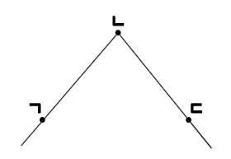
3-1
2. 평면도형
suhi_p_0301_02_0003
03 각을 알아볼까요
Θ Description & Function
각을 알아볼까요│ 24~25쪽
3
5
풀 팝업창(다음 슬라이드)
풀이 확인 팝업창(#1 풀 팝업창 다음 슬라이드)
답 칸 클릭하면 답 나타남. 정답 확인 버튼은 정답 가리기로 토글 됨.
개념 정리
1
2
4
6
각의 이름을 써 보세요.
ㄴ
ㄱ
ㄷ
각 ㄱㄴㄷ (또는 각 ㄷㄴㄱ)
#1
#3
#2
삽화 파일명 | bg.svg (텍스트 지우고 새로 써 주세요.) 수학(박) 3-1 지도서\app\resource\contents_sub\lesson02\ops\ms_lesson02\images\ms_31_2_02_04_01

Slide 11
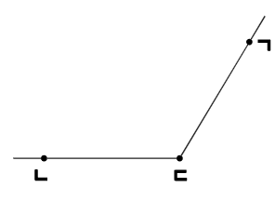
3-1
2. 평면도형
suhi_p_0301_02_0003
03 각을 알아볼까요
Θ Description & Function
<쌍둥이 문제 버튼 클릭 시 나타나는 화면>
활동지 다운로드 버튼. 다운로드 되는 파일은 (3-1-2)수학익힘쌍둥이_03차시.hwp
답 칸 클릭하면 답 나타남. 정답 확인 버튼은 정답 가리기로 토글 됨.
각의 이름을 써 보세요.
ㄱ
ㄴ
ㄷ
각 ㄴㄷㄱ (또는 각 ㄱㄷㄴ)
#1
#2
삽화 파일명 | bg_popup_more.svg (텍스트 지우고 새로 써 주세요.) 수학(박) 3-1 지도서\app\resource\contents_sub\lesson02\ops\ms_lesson02\images\ms_31_2_02_04_01

Slide 12
3-1
2. 평면도형
suhi_p_0301_02_0003
03 각을 알아볼까요
Θ Description & Function
각을 알아볼까요│ 24~25쪽
3
5
< 풀이 확인 클릭 시 나타나는 화면>
개념 정리
1
2
4
6
각의 이름을 써 보세요.
ㄴ
ㄱ
ㄷ
풀이
각 ㄱㄴㄷ
(또는 각 ㄷㄴㄱ)
각의 이름을 쓸 때는 꼭짓점이 가운데에 오도록 합니다.

Slide 13


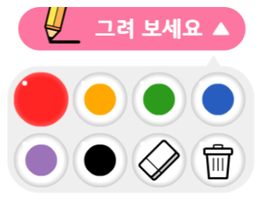
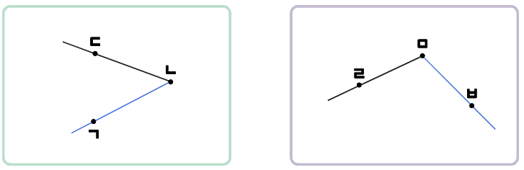
3-1
2. 평면도형
suhi_p_0301_02_0003
03 각을 알아볼까요
Θ Description & Function
각을 알아볼까요│ 24~25쪽
3
5
풀 팝업창(다음 슬라이드)
풀이 확인 팝업창(#1 풀 팝업창 다음 슬라이드)
정답 확인 클릭하면 그리기 툴로 그린 선은 사라지고 파란색 선분이 나타남. (색 #00a0ff) 정답 확인 버튼은 정답 가리기로 토글 됨.
전자저작물의 그리기 툴 그대로 사용. 단, 버튼 내의 텍스트는 약물에 사용하는 YGJAL 폰트, 24px로 바꿔주세요.
[관련 기능 DVD 개발물]
수학(박) 3-1 지도서\app\resource\contents\lesson02\ops\lesson02\ms_31_2_02_05_01.html 참고
개념 정리
1
2
4
6
각 ㄱㄴㄷ과 각 ㄹㅁㅂ을 완성해 보세요.
꾸러미 1
#4
ㄷ
ㅁ
ㄴ
ㄹ
ㅂ
ㄱ
#1
#2
#3
삽화 파일명 | bg.svg, answer_01.svg 수학(박) 3-1 지도서\app\resource\contents_sub\lesson02\ops\ms_lesson02\images\ms_31_2_02_05_01

Slide 14
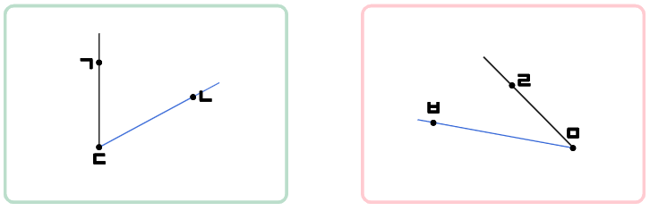
3-1
2. 평면도형
suhi_p_0301_02_0003
03 각을 알아볼까요
Θ Description & Function
<쌍둥이 문제 버튼 클릭 시 나타나는 화면>
활동지 다운로드 버튼. 다운로드 되는 파일은 (3-1-2)수학익힘쌍둥이_03차시.hwp
정답 확인 클릭하면 그리기 툴로 그린 선은 사라지고 파란색 선분이 나타남. (색 #00a0ff) 정답 확인 버튼은 정답 가리기로 토글 됨
전자저작물의 그리기 툴 그대로 사용. 단, 버튼 내의 텍스트는 약물에 사용하는 YGJAL 폰트, 24px로 바꿔주세요.
[관련 기능 DVD 개발물]
수학(박) 3-1 지도서\app\resource\contents\lesson02\ops\lesson02\ms_31_2_02_05_01.html 참고
각 ㄱㄷㄴ과 각 ㅂㅁㄹ을 완성해 보세요.
#3
ㄱ
ㄹ
ㄴ
ㅂ
ㅁ
ㄷ
#1
#2
삽화 파일명 | bg_popup_more.svg, answer_02.svg 수학(박) 3-1 지도서\app\resource\contents_sub\lesson02\ops\ms_lesson02\images\ms_31_2_02_05_01

Slide 15
3-1
2. 평면도형
suhi_p_0301_02_0003
03 각을 알아볼까요
Θ Description & Function
각을 알아볼까요│ 24~25쪽
3
5
< 풀이 확인 클릭 시 나타나는 화면>
개념 정리
1
2
4
6
각 ㄱㄴㄷ과 각 ㄹㅁㅂ을 완성해 보세요.
꾸러미 1
ㄷ
ㅁ
풀이
ㄴ
ㄹ
ㅂ
점 ㄴ이 각의 꼭짓점이므로 반직선 ㄴㄱ을 그어 각 ㄱㄴㄷ을 완성합니다.
ㄱ
점 ㅁ이 각의 꼭짓점이므로 반직선 ㅁㅂ을 그어 각 ㄹㅁㅂ을 완성합니다.

Slide 16

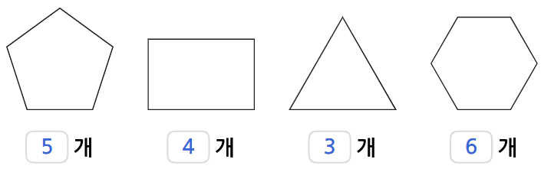
3-1
2. 평면도형
suhi_p_0301_02_0003
03 각을 알아볼까요
Θ Description & Function
각을 알아볼까요│ 24~25쪽
3
5
풀 팝업창(다음 슬라이드)
풀이 확인 팝업창(#1 풀 팝업창 다음 슬라이드)
답 칸 클릭하면 답 나타남. 정답 확인 버튼은 정답 가리기로 토글 됨.
개념 정리
1
2
4
6
도형에서 각이 몇 개인지 써 보세요.
5
개
4
개
3
개
6
개
#1
#2
#3
삽화 파일명 | bg.svg 수학(박) 3-1 지도서\app\resource\contents_sub\lesson02\ops\ms_lesson02\images\ms_31_2_02_06_01

Slide 17
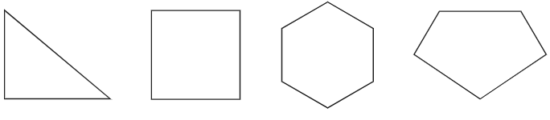
3-1
2. 평면도형
suhi_p_0301_02_0003
03 각을 알아볼까요
Θ Description & Function
<쌍둥이 문제 버튼 클릭 시 나타나는 화면>
활동지 다운로드 버튼. 다운로드 되는 파일은 (3-1-2)수학익힘쌍둥이_03차시.hwp
답 칸 클릭하면 답 나타남. 정답 확인 버튼은 정답 가리기로 토글 됨.
도형에서 각이 몇 개인지 써 보세요.
3
개
4
개
6
개
5
개
#1
#2
삽화 파일명 | bg_popup_more.svg 수학(박) 3-1 지도서\app\resource\contents_sub\lesson02\ops\ms_lesson02\images\ms_31_2_02_06_01

Slide 18
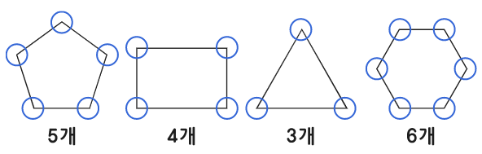
3-1
2. 평면도형
suhi_p_0301_02_0003
03 각을 알아볼까요
Θ Description & Function
각을 알아볼까요│ 24~25쪽
3
5
< 풀이 확인 클릭 시 나타나는 화면>
개념 정리
1
2
4
6
도형에서 각이 몇 개인지 써 보세요.
풀이
5
개
4
개
3
개
6
개
5개
4개
3개
6개
삽화 파일명 | img_01.png 수학(박) 3-1 지도서\app\resource\contents_sub\lesson02\ops\ms_lesson02\images\ms_31_2_02_06_01

Slide 19


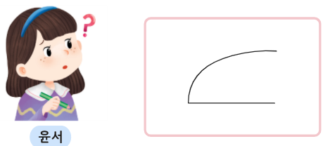


3-1
2. 평면도형
suhi_p_0301_02_0003
03 각을 알아볼까요
Θ Description & Function
각을 알아볼까요│ 24~25쪽
3
5
중요 표시 약물 추가
까닭, 예 약물 추가
풀 팝업창 (다음 슬라이드)
풀이 확인 팝업창 (#3 팝업창 다음 슬라이드)
답 칸 클릭하면 답 나타남. 정답 확인 버튼은 정답 가리기로 토글 됨.
정답 확인과 함께 파란색 원 나타남.
개념 정리
1
2
4
6
윤서가 그린 각입니다. 잘못된 부분을 찾고 그 까닭을 써 보세요.
#1
#6
윤서
#2
까닭
반직선이 아니라 굽은 선으로 그렸으므로 각이 아닙니다.
#3
#4
#5
삽화 파일명 | bg.png, bg.svg 수학(박) 3-1 지도서\app\resource\contents_sub\lesson02\ops\ms_lesson02\images\ms_31_2_02_07_01

Slide 20
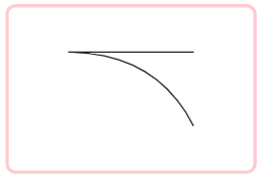
3-1
2. 평면도형
suhi_p_0301_02_0003
03 각을 알아볼까요
Θ Description & Function
<쌍둥이 문제 버튼 클릭 시 나타나는 화면>
까닭, 예 약물 추가
활동지 다운로드 버튼. 다운로드 되는 파일은 (3-1-2)수학익힘쌍둥이_03차시.hwp
3. 답 칸 클릭하면 답 나타남. 정답 확인 버튼은 정답 가리기로 토글 됨.
다음 도형이 각이 아닌 까닭을 써 보세요.
#1
까닭
각은 두 반직선으로 이루어진 도형인데 굽은 선이 있으므로 각이 아닙니다.
#2
#3
삽화 파일명 | bg_popup_more.svg 수학(박) 3-1 지도서\app\resource\contents_sub\lesson02\ops\ms_lesson02\images\ms_31_2_02_07_01

Slide 21

3-1
2. 평면도형
suhi_p_0301_02_0003
03 각을 알아볼까요
Θ Description & Function
각을 알아볼까요│ 24~25쪽
3
5
< 풀이 확인 클릭 시 나타나는 화면>
개념 정리
1
2
4
6
윤서가 그린 각입니다. 잘못된 부분을 찾고 그 까닭을 써 보세요.
풀이
각은 한 점에서 그은 두 반직선으로 이루어진 도형입니다. 윤서는 반직선이 아니라 굽은 선으로 그렸으므로 각이 아닙니다.
까닭
반직선이 아니라 굽은 선으로 그렸으므로 각이 아닙니다.

